Slide 1
Nastavna jedinica:
1.3. (B) Crtanje kružnice
Nastavna cjelina:
1. (B) BASIC
Kataloška tema:
1.3. (B) Crtanje kružnice
Moj portal 7

Slide 2
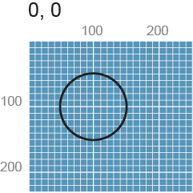
Crtanje kružnice
Znamo da je svaka kružnica koju crtamo u koordinatnom sustavu određena položajem središta i svojim polumjerom. Ako želimo nacrtati kružnicu u QBASIC-u moramo znati te podatke.
Opći oblik naredbe za crtanje kružnica je:
  CIRCLE (x, y), r
  (x, y) – koordinate središta
  r – polumjer kružnice

Slide 3
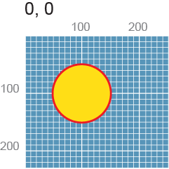
Kako obojiti kružnicu?
Za bojanje unutrašnjosti kružnice i njenog vanjskog ruba možemo koristiti naredbu PAINT.
Puni oblik naredbe izgleda ovako:
  PAINT (X,Y), boja_unutrašnjosti, boja_kružnice
  Točka (X,Y) mora biti unutar zatvorene površine (tj. mora biti unutar kružnice).
  Naredba PAINT (200, 200), 14, 4 će obojiti unutrašnjost prethodno nacrtane kružnice žutom bojom dok će vanjski rub biti crvene boje.

Slide 4
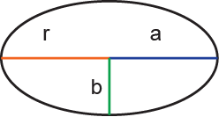
Crtanje elipsi u QBASIC-u
Naredba za crtanje elipse vrlo je slična naredbi za crtanje kružnice.
Upoznajmo kako izgleda elipsa te koji je elementi određuju.

Slide 5
Crtanje elipse
Elipsa ima:
  središte elipse
  velika poluos a
  mala poluos b
Opći oblik naredbe za crtanje elipse izgleda ovako:
  CIRCLE (X, Y), r, boja, , , b/a
  (X,Y) – koordinate središta elipse
  r – duljina veće poluosi
  boja – broj boje
  ,,, dva prazna mjesta
  (Ako crtamo punu elipsu mjesta su prazna. Ako crtamo dio elipse u polja se upisuju vrijednosti.)
  b/a omjer dvije poluosi (omjer duljine y osi prema duljini x osi)

Slide 6
Pojmovi
Naredba za crtanje kružnica – CIRCLE (X,Y), r. U ovom općem izgledu naredbe za crtanje kružnice, X i Y su koordinate središta , a r je polumjer kružnice.

